Slide 1
INTRODUCTION BLOK ELEKTIF PBKM DARING 2020
dr. Muhammad Khotibuddin, MPH
WA: 081227938890
Email: muhammad_khotibuddin@yahoo.com
Fb/IG/Twitter: @dokterkobu

Slide 2
Competencies Goals
Area 1 : Effective Communication
In communicating with the community
Elicit the community’s felt health needs
Use media and public event effectively (media social)
Area 4 : Management of health problems
Diagnose health problems
Manage problems as a community.
Preventing diseases and illnesses
Conducting health education for health promotion and disease prevention
Mobilizing community and empowering community to improve inadequate health conditions

Slide 3
Learning Objective
Explain the empowerment and participation of society in health programs
Explain the role of audiovisual in communication and society health improvement
Explain the consequence due to cigarette, addiction, and passive smoker
Make a film as health promotion media
Do a health promotive effort by using a film

Slide 4
Profesional Attitude
Disiplin (tepat waktu)
Tanggung jawab (mengerjakan tugas)
Team work, team priority
Menghargai dan menghormati perbedaan
Saling menolong dalam kebaikan
Penampilan rapi dan sopan
Perilaku sopan santun

Slide 5
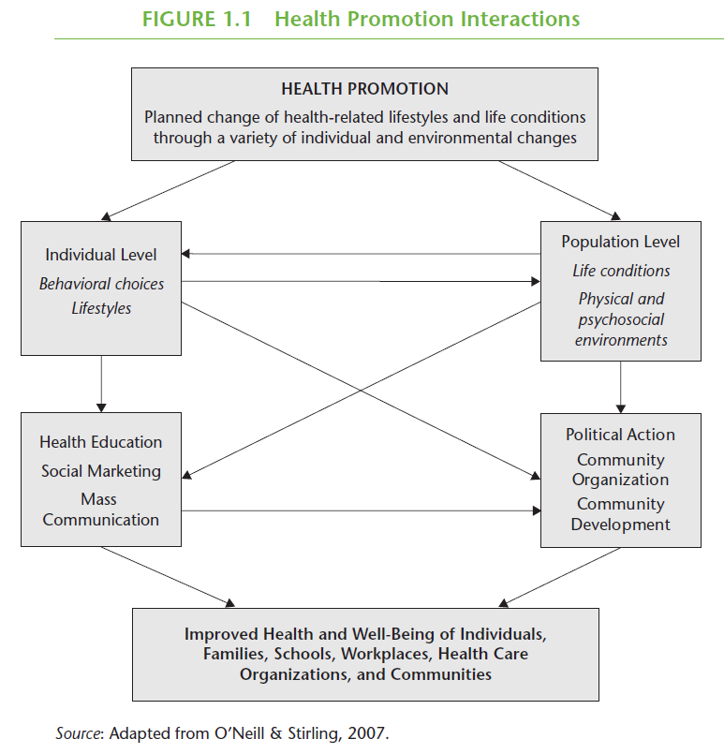

Slide 6
Activities & Assessment
Activity | Method | Assessment |  | 100%
Kuliah | MS Teams | MCQ (kuliah 75%) |  | 50 %
Tutorial | Ms Teams | Nilai Harian | 50 % | 20%
 |  | Minikuis | 50 %
Praktikum | Zoom | Kegiatan + Responsi (Video) |  | 10%
Skills | Ms Teams | Skills + OSCE (Video) |  | 10%
Social Media | IG/Fb/Twt Youtube | Kualitas Video+Respon medsos thd Video |  | 10%
Jumlah mahasiswa 87 / 11 = 8 kelompok tutorial (11-12)

Slide 7
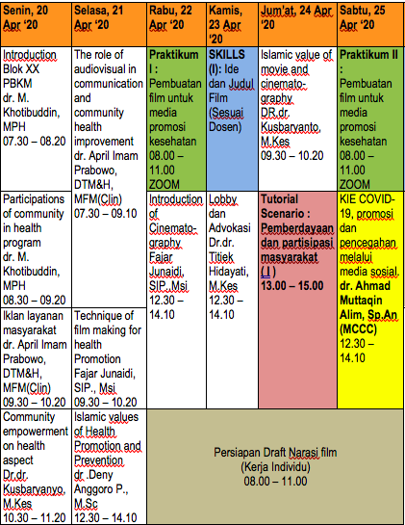
KULIAH DARING (MS TEAMS)

Slide 8
Tutorial – Skenario 1
Seorang dokter ditunjuk oleh dinas kesehatan Bantul untuk mensukseskan program GERMAS (Gerakan Masyarakat Hidup Sehat) dan PIS PK (Program Indonesia Sehat dengan Pendekatan Keluarga) di sebuah pedukuhan. Indikator Keluarga Sehat (IKS) dusun tersebut adalah 0,450 (dusun tidak sehat). Tugas dokter tersebut adalah meningkatkan IKS dari 0,450 menjadi 0,500-0,800 dengan GERMAS. Informasi sebelumnya dari rapat evaluasi menunjukkan bahwa partisipasi masyarakat sangat rendah dan dukungan kepala dusun dan tokoh masyarakat sangat lemah. Dokter tersebut disarankan untuk menggunakan teknik lobi dan advokasi supaya berhasil mendekati masyarakat dan melakukan organisasi masyarakat. Teknik tersebut bertujuan untuk mengoptimalkan hasil pemberdayaan masyarakat dalam GERMAS dan PIS PK.

Slide 9
PRAKTIKUM
PENDAMPINGAN
2 kali
Praktikum online (Zoom)
Dipandu online oleh tim Pak Fajar Junaidi
Kerja mandiri
Individu
laptop
Handycam / handphone
Pertemuan I :
pembahasan ide cerita, plotting, alur, gaya, dll.
Pembuatan narasi video edukasi
Pertemuan II:
pembahasan materi, editing narasi video edukasi
Penyempurnaan materi setelah mendapatkan data-data tambahan
Nilai pendampingan

Slide 10
Video Edukasi
Durasi 1-2 menit, maksimal 5 menit
Verifikasi sebelum upload
Attach logo FKIK dan MCCC
Upload di Instagram (1-2), Facebook (1-5), Twitter (1-2) dan/atau Youtube (1-5)
Kita tentukan hastag #PBKMCOVID #Mitigasifkikumy #mccc #covidfkikumy
Topik
Covid 19 dari berbagai macam aspek
Teknik animasi diperbolehkan
Home production

Slide 11
Verifikasi VIDEO dan Dampak Social
Verifikasi Video → penilaian kualitas sebelum upload
Penilaian silang oleh dosen pendamping
Penilaian Dampak Social → butuh 1-2 hari setelah Upload
Penilaian: Jumlah view, share, like/dislike and comment
Konversinya: minimal 200 view

Slide 12
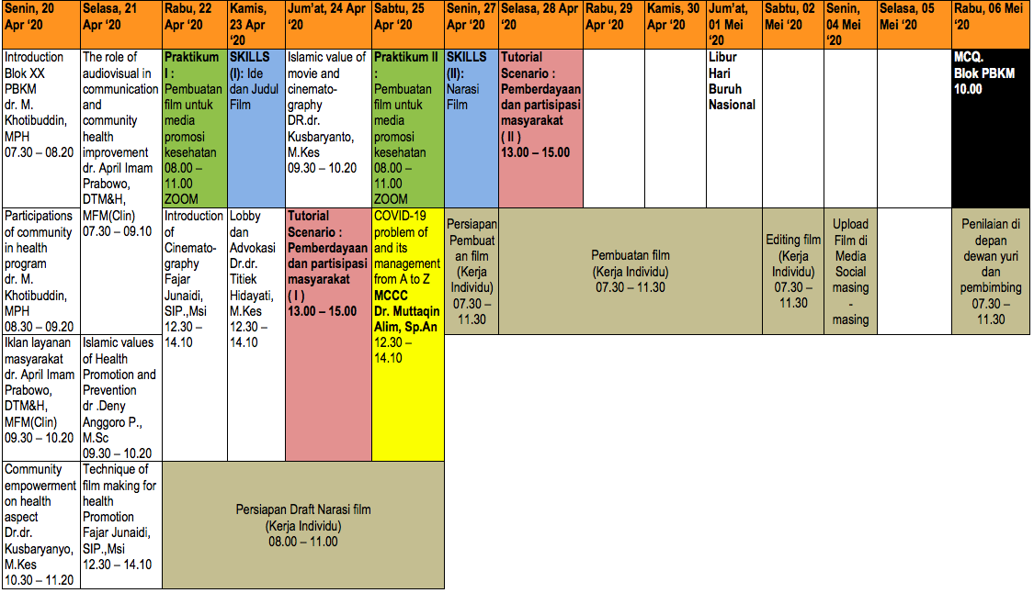
JADWAL

Slide 13
Dosen Pendamping Film (8 orang)
dr. M. Khotibuddin
dr. Oryzati Hilman
dr. Titiek H
dr Denny AP
dr. Ekorini
dr. Iman
dr. Kusbaryanto
dr. Ivanna

Slide 14
TOPIK
COVID
Penyakit lain di era covid

